Slide 1
Les projets immobiliers du MAA
GT SPSI du 02/02/2021

Slide 2
Les projets immobiliers du MAA
Site de Varenne
  Travaux du bâtiment E
  Planning des nuisances
Site du Ponant
Site de Barbet de Jouy
  RIA
  Requalification de l’entrée du site
Site d’Auzeville
  Réhabilitation de l’ancienne salle informatique
  Réfection de l’étanchéité
  Sécurisation du quai de chargement
Travaux tous sites
  Renouvellent des huisseries
  Signalétique

Slide 3
Varenne – Bâtiment E
Présentation du programme de travaux :
une mise aux normes en matière d’accessibilité aux personnes à mobilité réduite, de sécurité incendie et d’installations informatiques
une valorisation de l’existant en créant des surfaces supplémentaires (deux surélévations) et en améliorant le confort des agents
Les dates clefs prévisionnelles :
Déménagement du bâtiment E vers Maine : de juillet à octobre 2020
Installation de chantier : octobre 2020
Début des démolitions et gros œuvre : décembre 2020
Fin des travaux : 1er trimestre 2022

Slide 4
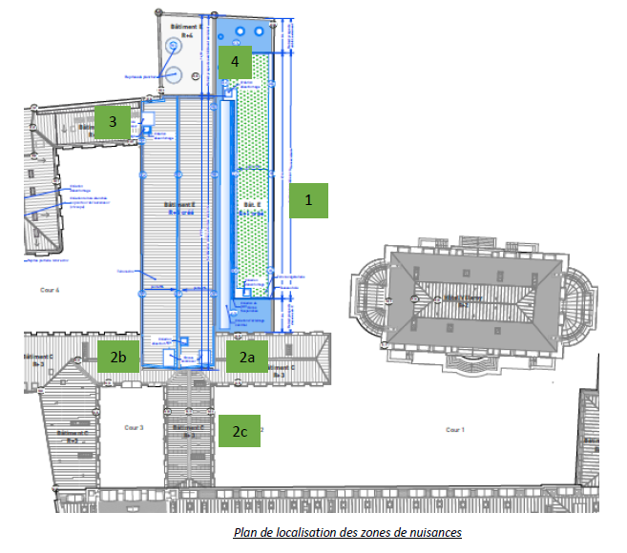
Varenne – Bâtiment E
Travaux bruyants (planning prévisionnel)
Planning des travaux :
Les travaux à l’intérieur du bâtiment E:
Démolition escalier Nord – fin janvier à fin février
Démolition des sheds et du hall d’entrée entre mi décembre et mi janvier 2021
Démolition escalier Sud - avril 2021
S’ensuivront les travaux de construction pour chacune de ces zones durant 2 à 3 mois.
Les travaux de la surélévation du R+1 et du R+5 :
De mars 2021 à mai 2021 : Extension du R+1
De mars à juin 2021 : Extension R+5
Fin des travaux de gros œuvre : été 2021
Ponctuellement, des interventions bruyantes sont prévues aux périodes suivantes :
- novembre 2020 à février 2021: la mise en place de la grue et montage des échafaudages
- octobre/novembre 2021 : le démontage de la grue et démontage des échafaudages

Slide 5
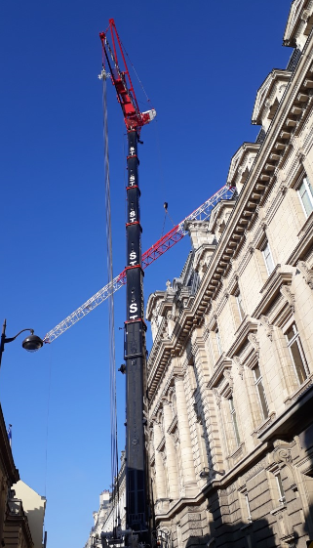
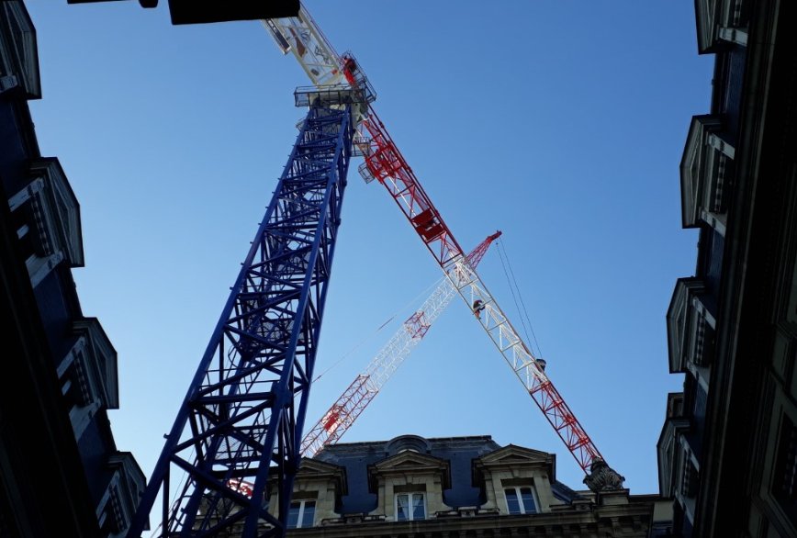
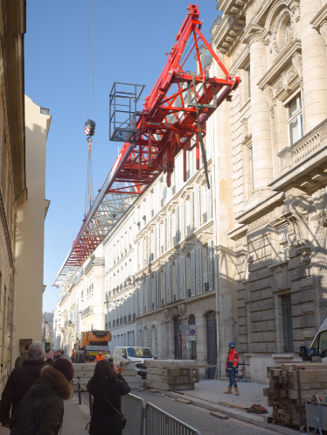
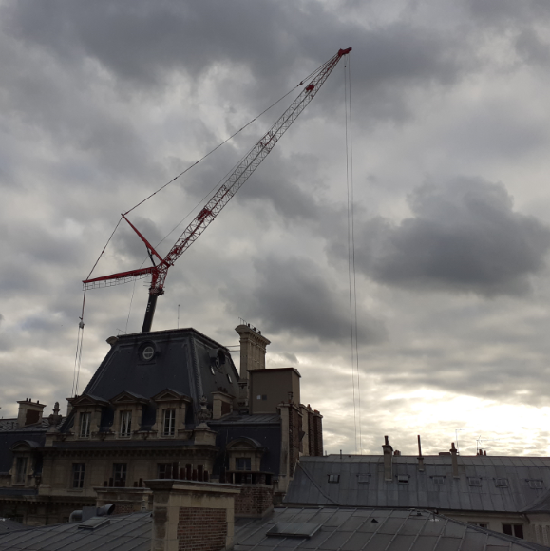
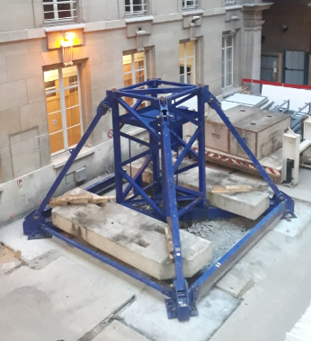
Varenne – Bâtiment E
Montage de la grue :

Slide 6
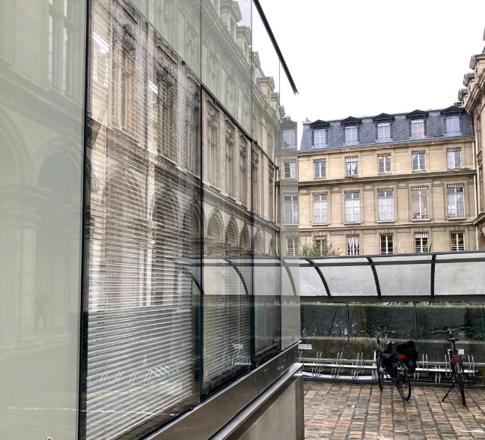
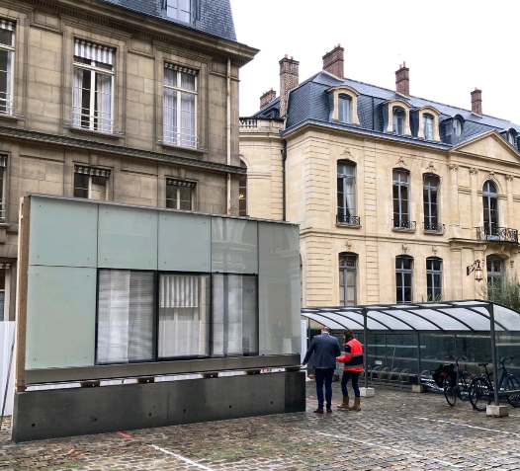
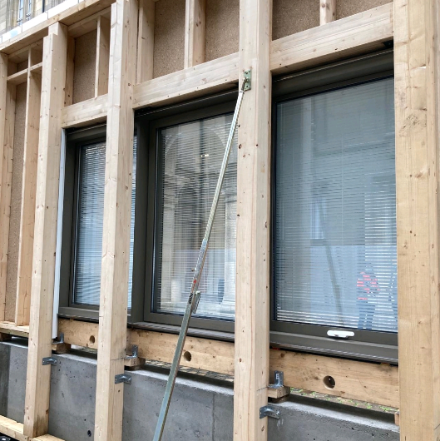
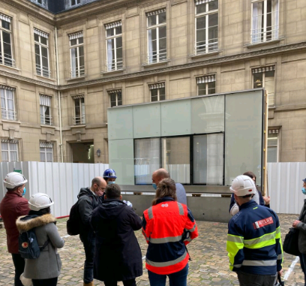
Varenne – Bâtiment E
Rencontre avec l’ABF (Prototype façade) :

Slide 7
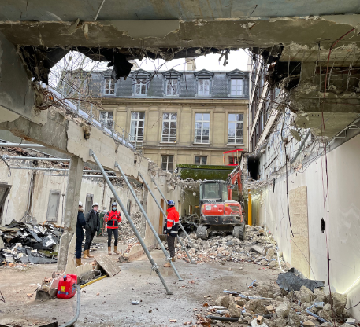
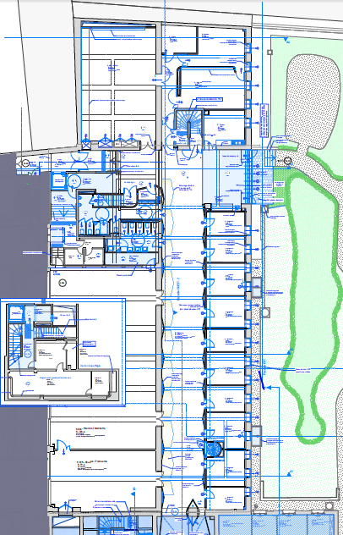
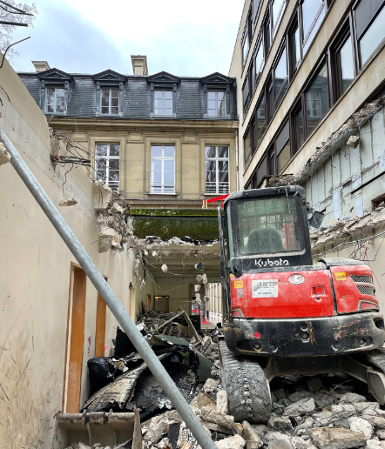
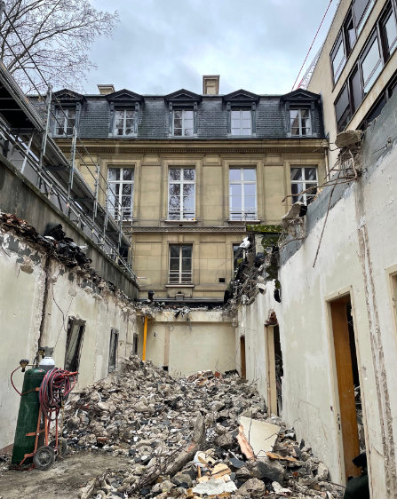
Varenne – Bâtiment E
Démolition des SHEDS au RDC (galerie Gambetta) :

Slide 8
Varenne – Bâtiment E
Mesures permettant de limiter les nuisances liées aux travaux bruyants (planning prévisionnel) :
Libération des bureaux à proximité directe de la zone travaux dans le bâtiment C et dans le bâtiment D2’
Cloisons acoustiques aux jonctions entre bâtiments
Double bâche acoustique sur les échafaudages côté jardin
Réalisation de la majorité des travaux de gros œuvre très bruyants (démolition des sheds (extension R+1), démolition de la cage nord) durant les congés d’hiver 2020 -2021
Communication : plaquette de communication, diffusion hebdomadaire d’un InfoSDLP sur l’avancement du chantier et les nuisances sonores), ouverture d’une page Intranet sur le suivi du chantier.

Slide 9
Varenne – Bâtiment E
Impact des travaux sur l’utilisation du site :
  Neutralisation du parking sous-terrain de Varenne à partir du 21 septembre 2020.
  Neutralisation des cours n°3 et 4 ainsi que de la cour n°2 partiellement.
  Neutralisation des salles de réunion du RDC (Salle Gambetta, Trémouille, Sycomore, visio) et du sous-sol (Epicea, Acacia, Olivier et nouvelles salles créées)
Recherche de solutions de remplacement :
  Mise à disposition de deux salles de réunion du bâtiment B du site de Maine et la salle du RDC du Bâtiment A (Mosar).
  Mise à disposition des trois nouvelles salles de réunion au RDC du bâtiment D du site de Varenne de 9m², 23m² et de 37 m².

Slide 10
Varenne – Bâtiment E
Façade Est
Création de deux extensions (R+5 et R+1)
  Végétalisation de la toiture de la surélévation R+1
  Création d’une marquise dans la cour n°2 reliant les bâtiments A et E

Slide 11
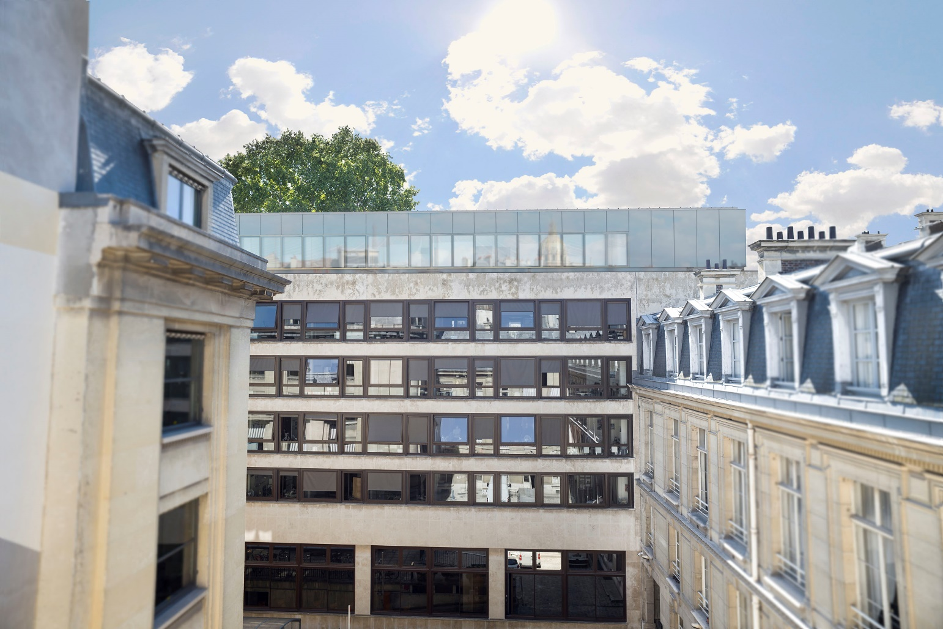
Varenne – Bâtiment E
Vues Projet :

Slide 12
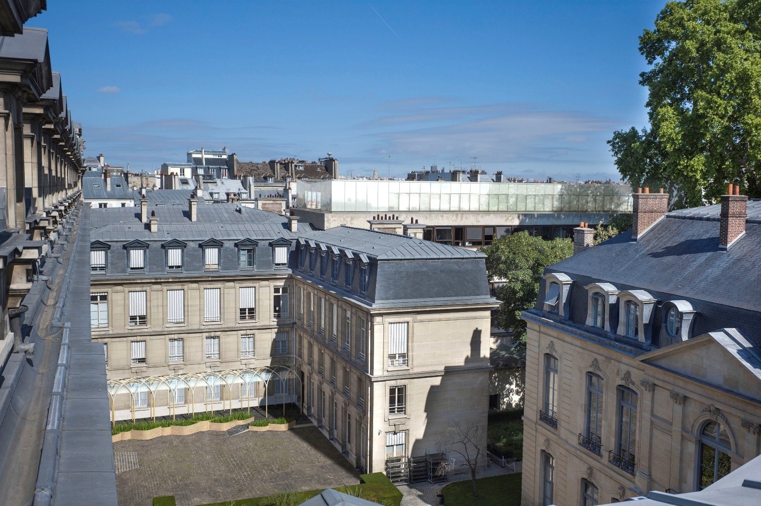
Varenne – Bâtiment E
Vues Projet :

Slide 13
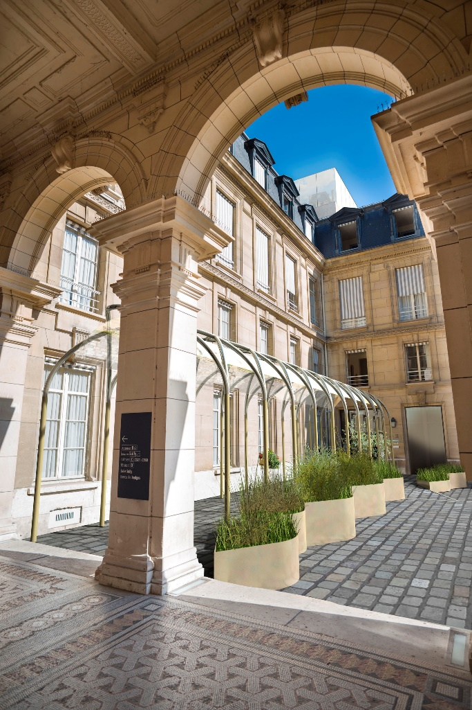
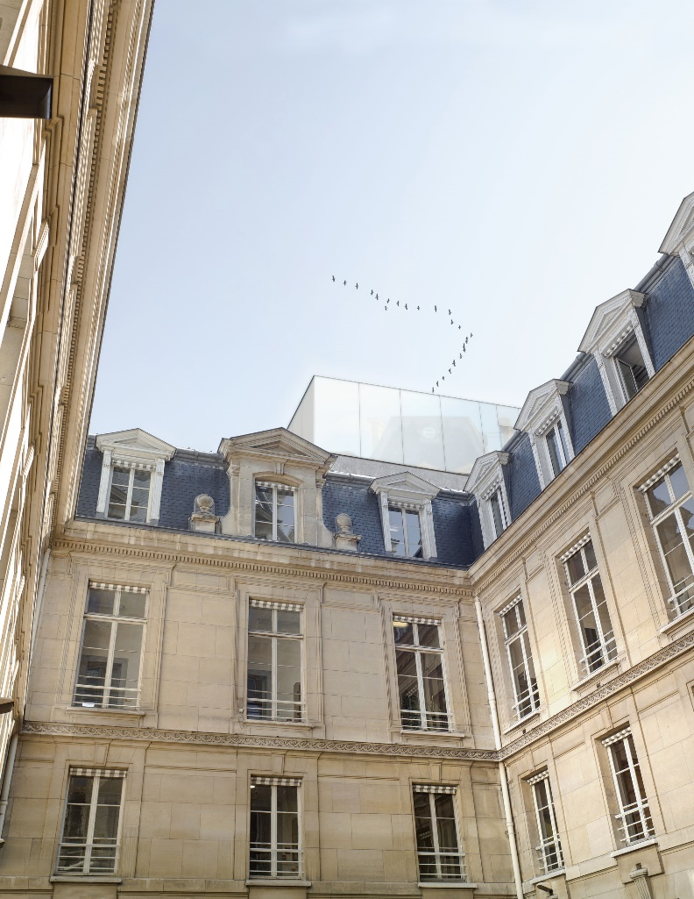
Varenne – Bâtiment E
Vues Projet :
Notes:
Labellisation : loyer Arborial 17,5 M€ TDC
Equilibre 13 après la construction
Arborial
en 2019 = 1202 PDT (hors ONF et CNDA):
ASP : 250;
INAO : 82;
FAM : 797;
IFCE :6;
Gip BIO : 18;
ODEADOM : 49.

Slide 14
Site du Ponant
Enjeux de la prise d’un nouveau site
Nécessité de réimplantation une partie des postes de Varenne (dans les cadres des travaux du bâtiment E) ne pouvant finalement plus rejoindre la galerie Sully comme envisagé initialement :
  Déménagement du Service Modernisation vers le site du Ponant
  Réimplantation SG / DMC / SAFSL sur le bâtiment C en lieu et place du SM
Prise en compte des travaux de la fédération des mutualités (2021 et 2022) à proximité immédiate du site de Vaugirard : dé densification du site pour éviter les nuisances

Slide 15
Site du Ponant
Les déménagements et les mesures d’accompagnement :
Déménagement le 12 octobre 2020 des personnels du SM présents sur Varenne vers le site du Ponant
Mise en œuvre des mesures d’accompagnement : courrier, navette, nettoyage des locaux…
Finalisation en cours par la DSS et le SM du zoning de la 2nde phase de déménagement
Programmation des déménagements sous 10 jours à/c de la réception du zoning finalisé (2ème quinzaine de février à confirmer)

Slide 16
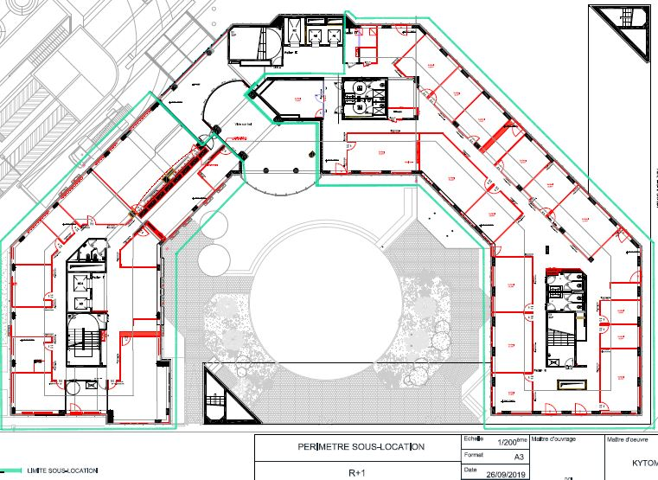
Site du Ponant
Plan R+1

Slide 17
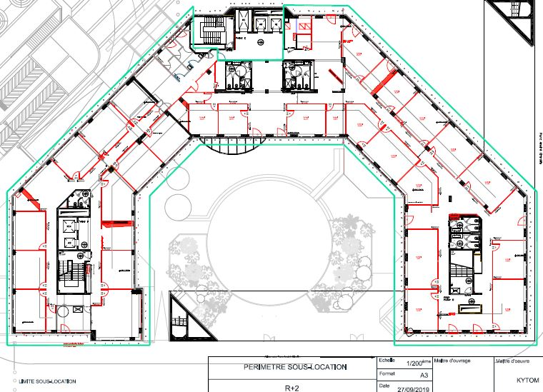
Site du Ponant
Plan R+2

Slide 18
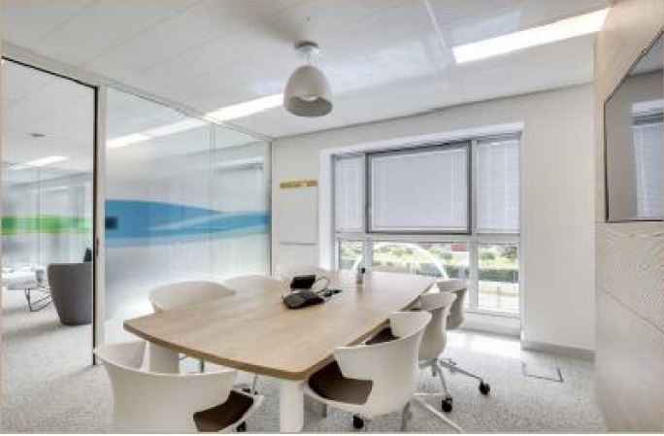
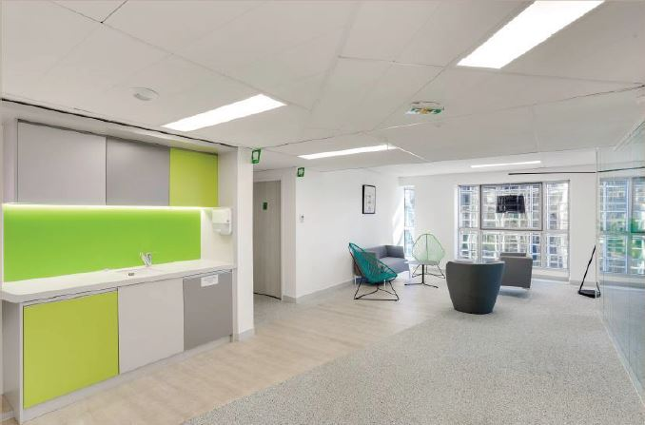
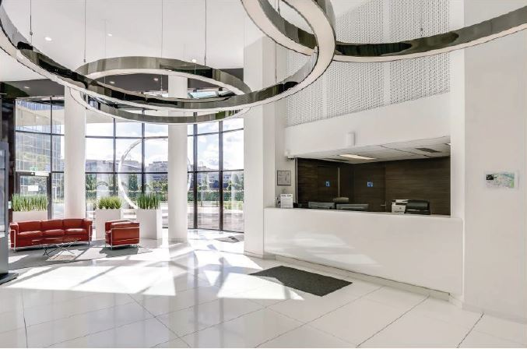
Site du Ponant
Photos

Slide 19
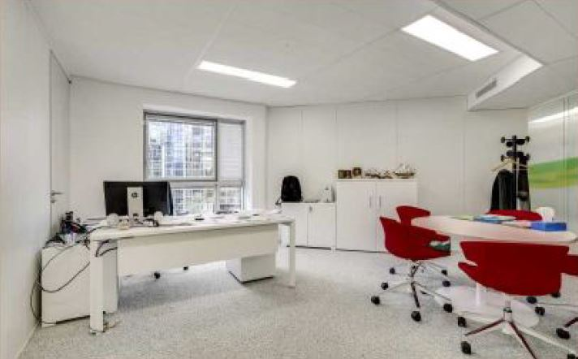
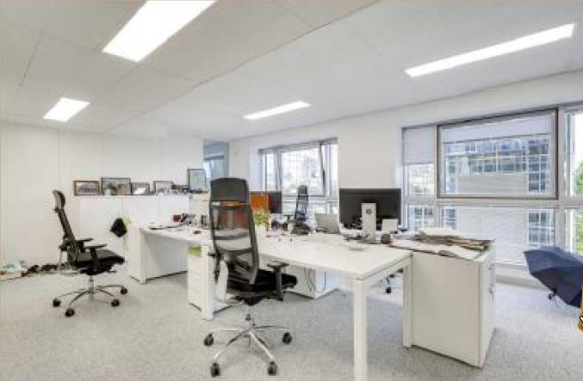
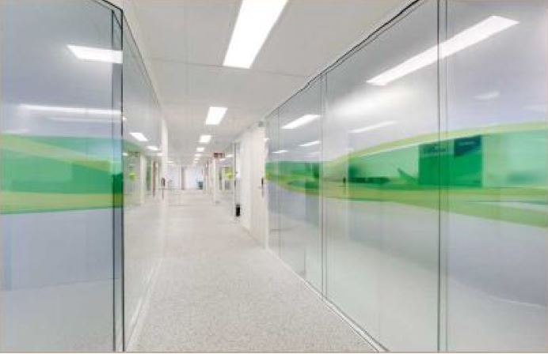
Site du Ponant
Photos

Slide 20
Toulouse Auzeville
1 - ExSI
Programme :
Création d’un lieu unique et convivial de restauration
Aménagement d’un coin préparation comprenant un point d'eau, un point froid et un point chaud
Création de salles de réunion équipées de visioconférence
Rénovation des sanitaires (toilettes, douches, vestiaires)
Rénovation des espaces de stockage informatique

Slide 21
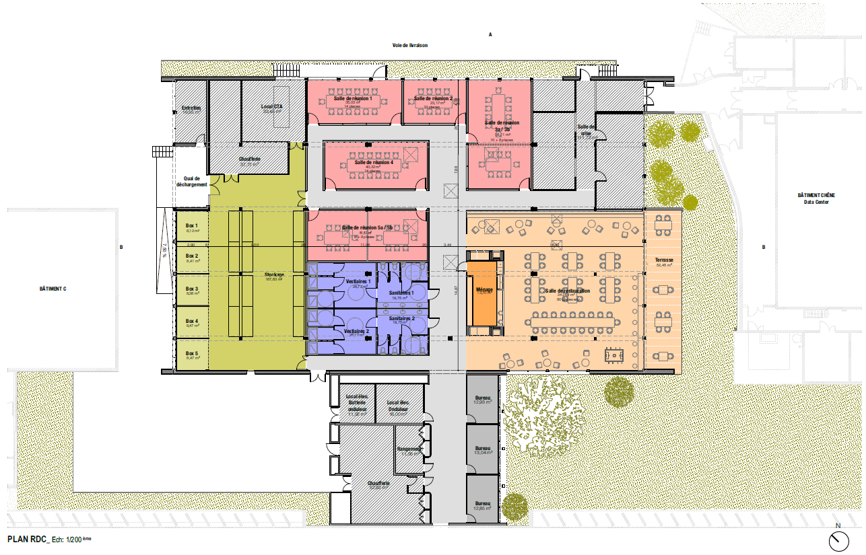
Toulouse Auzeville
1 - ExSI
Un nouveau scénario mieux adapté

Slide 22
Toulouse Auzeville
1 - ExSI
Description du projet :
- création de salle de convivialité pouvant recevoir 80 personnes assises et 200 personnes debout
- création d'un patio et d'une terrasse
- création de 5 salles de visio dont 2 grandes scindables
- création de vestiaires et sanitaires

Slide 23
Toulouse Auzeville
1 - ExSI
Eléments pris en considération pour l’optimisation du projet :
Proposition issue de la concertation avec le BAGT et le BSIP
Adapté à l'orientation et à la configuration du bâtiment - Exposition sud de la salle de convivialité
Pas de conflits entre les différents flux et usages : les personnes venant se restaurer ne passent pas devant les salles de réunion
Appropriation des espaces extérieurs (de nombreux agents déjeunent sur les espaces enherbés du parking en été)
Plus adapté au multi-usage de la salle de convivialité : restauration et événementiel (vœux annuels, rassemblements, etc…)
Les salles de réunions sont agencées pour recevoir de la lumière naturelle soit par les vitrages soit par les skydômes

Slide 24
Toulouse Auzeville
1 - ExSI
Planning prévisionnel
 | Début | Fin
EXSI | février - 2020 | décembre - 2021
Recrutement MOE | juin - 2020 | août - 2020
Consultation MOE | juin - 2020 | juillet - 2020
Analyse des offres initiales MOE | juillet - 2020 | juillet - 2020
Négociation | juillet - 2020 | juillet - 2020
Analyse des offres négociées MOE et attribution marché | juillet - 2020 | juillet - 2020
Delais de recours des candidats non retenus | juillet - 2020 | août - 2020
Phase Etude | octobre - 2020 | mars - 2021
DIAG | octobre - 2020 | novembre - 2020
AVP | novembre - 2020 | février - 2021
APS + validation | décembre - 2020 | janvier - 2021
APD + validation | janvier - 2021 | février - 2021
PRO + validation | février - 2021 | mars - 2021
DCE + validation | mars - 2021 | avril - 2021
Consultation | avril - 2021 | mai - 2021
ACT | mai - 2021 | mai - 2021
Phase travaux | juin - 2021 | mai - 2022
Point d’avancement :
Présentation en CHSCT le 26/11/2020
Architecte : Tocrault et Dupuy
Remise de l’APS le 18/02
En vert les tâches réalisées
En bleu les tâches à venir

Slide 25
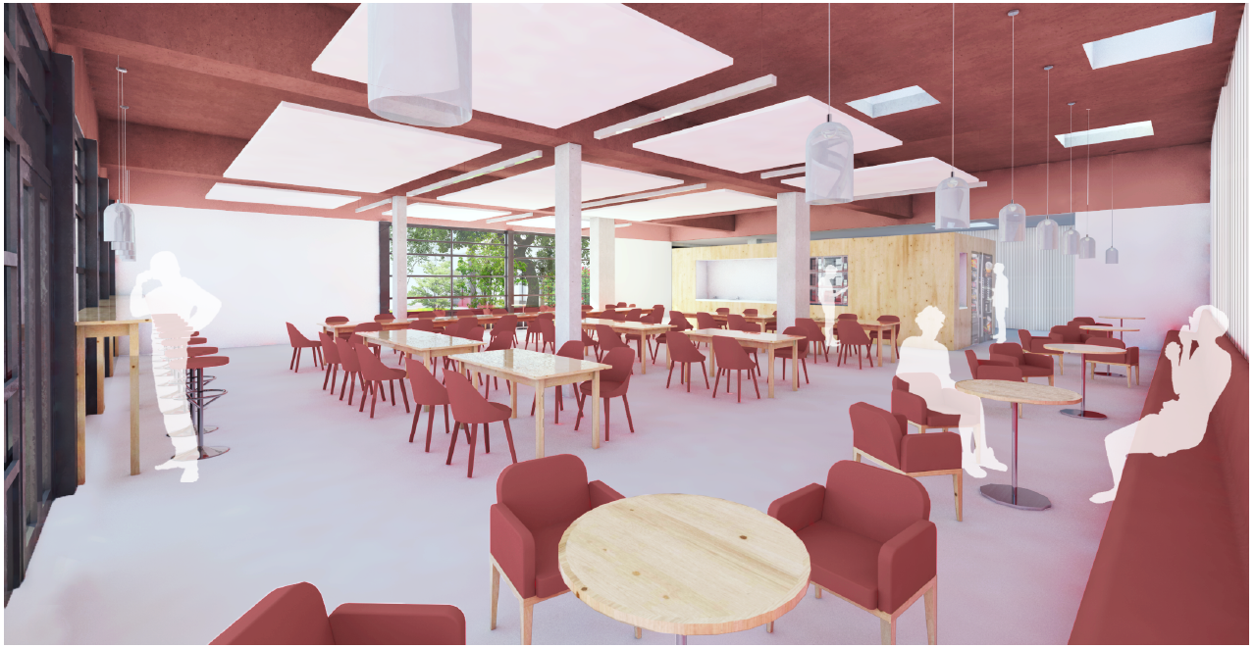
Toulouse Auzeville
1 - ExSI
Volumes de la salle de convivialité – Matériaux non définis à ce stade

Slide 26
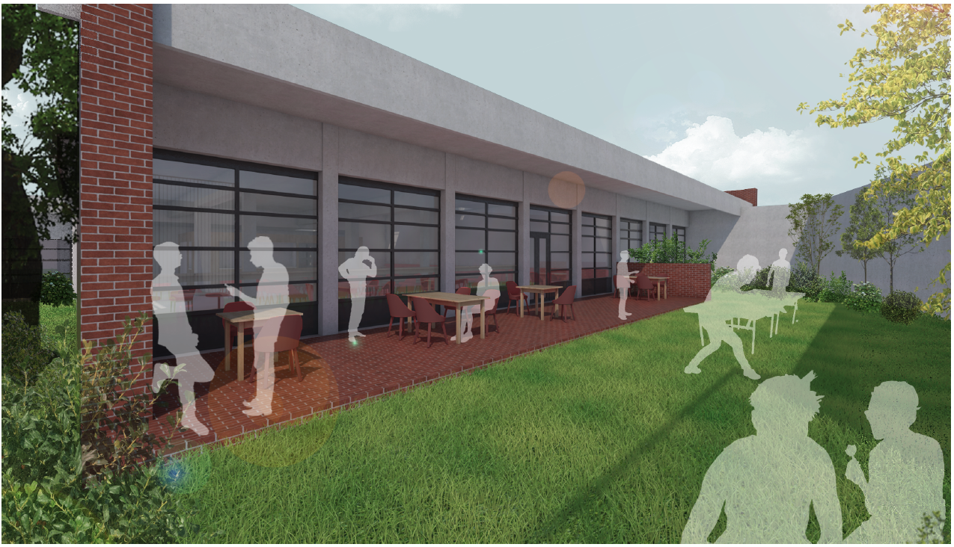
Toulouse Auzeville
1 - ExSI
Aménagement extérieur

Slide 27
Toulouse Auzeville
2 - Étanchéité
Programme :
Repérage et traitement des fuites
Dépose et reprise des revêtements bitumés et des pentes dans les zones d’eaux stagnantes
Reprise des couvertines
Etude de dimensionnement des évacuations d’eaux pluviales.
Etude de faisabilité d’une installation photovoltaïque

Slide 28
Toulouse Auzeville
Étanchéité
Planning prévisionnel
Point d’avancement :
Réunion de lancement réalisée le 18 novembre
Remise de l’AVP le 19 février 2021
En vert les tâches réalisées
En bleu les tâches à réaliser

Slide 29
Toulouse Auzeville
Quai de chargement
Programme :
Sécuriser l’usage du quai de chargement conformément à la note de flux du datacenter
Articulation avec l’opération ExSi : réaménagement des espaces de stockage
Recrutement d’un MOE sur le marché « Prestations Intellectuelles » de la PFRA
Réunion de concertation le 16 septembre avec BAGT et BSIP sur la gestion des flux de matériel après travaux
Point d’avancement : MOE attribuée à Ovalee
Date prévisionnelle de réception : Juin 2021

Slide 30
Toulouse Auzeville
CEPHYA III
Projet :
A l’instar de ce qui a été réalisé sur les sites parisiens de l’AC (CEPHYA I et II), est prévu la mise en œuvre d’un dispositif étendu et rénové pour le contrôle d’accès, intégrant également l’anti-intrusion et la vidéosurveillance (CEPHYA III)
Marché de travaux notifié à la société SPIE en juin 2019, avec sous-traitance NEDAP (éditeur du logiciel de contrôle d’accès) + maitrise d’oeuvre GLI
Décalage constaté dans la finalisation des travaux du fait de la complexité du dispositif, à articuler également avec le dispositif parisien, des retards d’entreprise et de l’impact de la crise sanitaire
Date prévisionnelle de réception : début mars (réception provisoire), début mai (réception définitive)

Slide 31
Barbet de Jouy - RIA
Devis en cours pour travaux d’électricité (éclairage du scramble, des salles de restauration et partie cuisson, changement du disjoncteur général)
Travaux terminés sur les sanitaires-douches « Homme » et « Femme », utilisés par les employés de l’AURI
Changement de disjoncteur électrique - installations AURI programmé début 2021

Slide 32
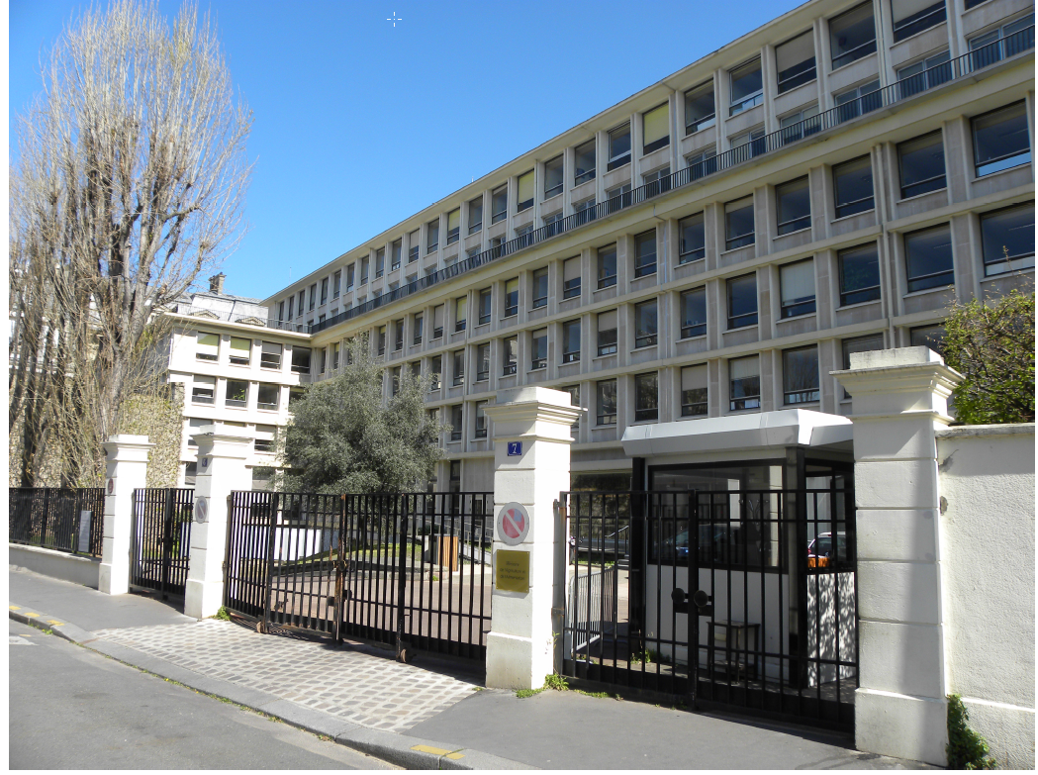
Barbet de Jouy - Projet de requalification de l’entrée du site
Remise en février 2020 des études de faisabilité (sur base de 2 scénarios)
Désignation MOE : fin 2020
Etudes : 2021
Travaux : 2022

Slide 33
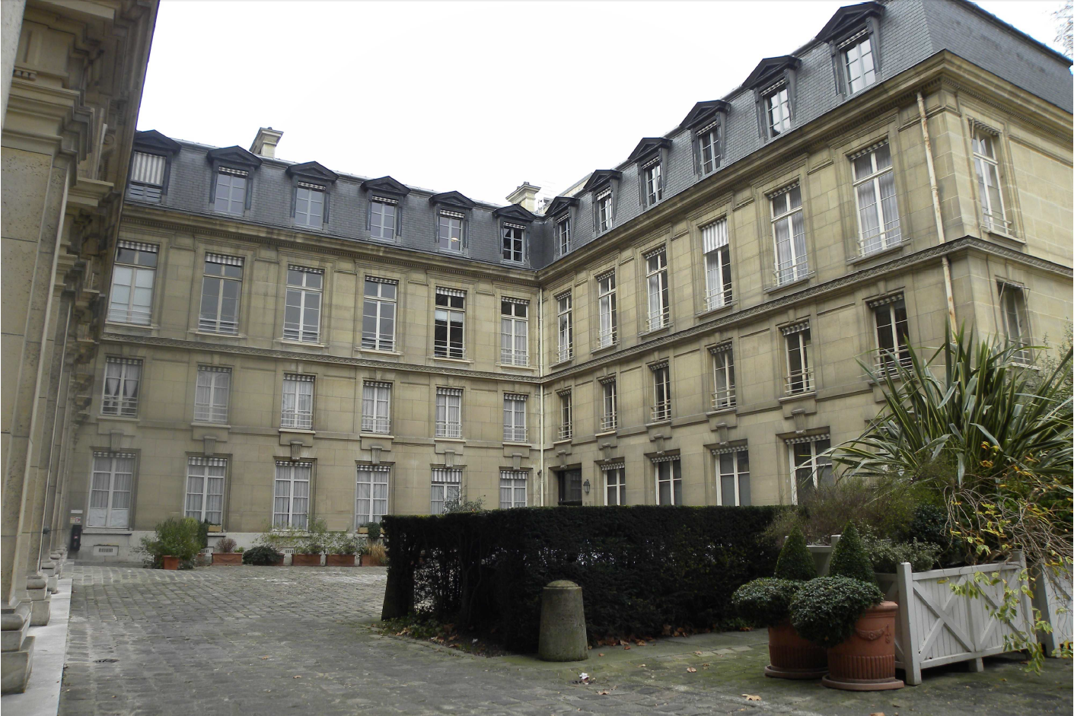
Travaux tous sites – Huisseries
Varenne
Bilan des fenêtres remplacées : 97 unités sur les bâtiments A, B et C, compris remplacement des stores sur l’ensemble des façades (hors exposition Nord) et mise aux normes des garde-corps
Recrutement effectué d’un maitre d’œuvre pour étendre le remplacement des huisseries/garde-corps (y/c galerie Sully) sur le bâtiment C – Phases de diagnostic/APS/APD en cours en vue dépôt permis de construire

Slide 34
Travaux tous sites – Huisseries
Barbet de Jouy
Bilan des fenêtres remplacées : 140 unités
Levée de réserves faite
Maitre d’œuvre recruté pour l’extension du remplacement des huisseries sur le site (environ 470) et pour la rénovation de la toiture côté Sud – Diagnostic et étude en cours
Remplacement de stores intérieurs dégradés sur demandes des MAG (fait)

Slide 35
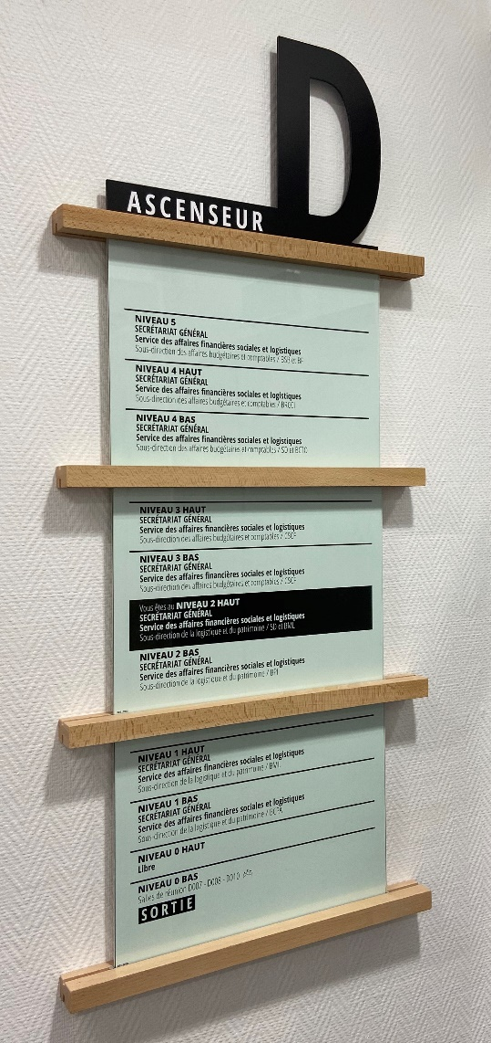
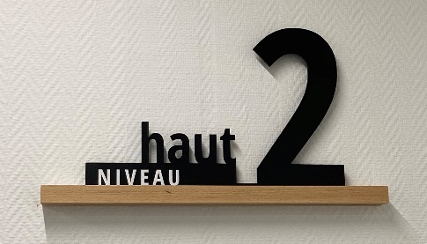
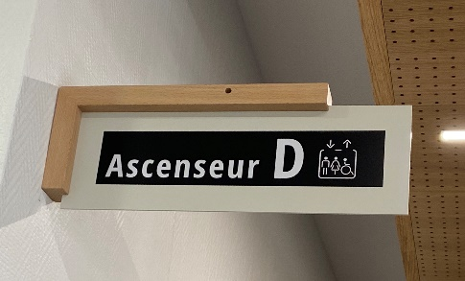
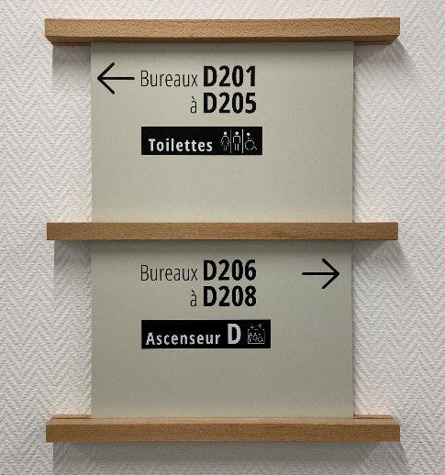
Travaux tous sites – Signalétique
Lancement des études de la signalétique du bâtiment E : 1er trimestre 2021.

